Slide 1
مَركَزُ التَّربِيَّةِ الدّينِيَّة رُهبانِيَّةُ القَلبَينِ الأقدَسَين
يُقَدِّمُ كِتابَ السّادِسِ أَساسِيّ

Slide 3
اللِّقاءُ السّابِع
«السَّلامُ عَلَيكِ يا مَريَم»

Slide 4
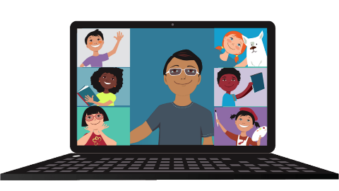
سَلام المَسيح كيفكُن اليَوم؟ انْشالله مَبْسوطين إِنّو رَح نِلتِقي مِن جْديد؟

Slide 5
لِقاءْنا اليَوم كْتير حِلو بَدْنا
نِلتِقي بِإمّنا مريَم ونِكتِشِف شَخصِيّتها الطَّيّعَة بَين إيدَيْن اللَّه

Slide 6
بِالبِداية شوفو ولْاد مِتِلكُن شو قالوا إِنّن بيَعرْفوا عَن عُنوان اللّقاء:
«السّلامُ عَلَيكِ

Slide 9
هَيدي العِبارَة يَلّي قالَها المَلاك
أَوّل شي لَمَريَم لَمّا بَشَّرها

Slide 10
بْرافو ومين كَمان بَشّرهن المَلاك غَير مَريَم؟
خَلّونا نِسمَع شو بيخَبّرنا الكْتاب المقَدّس!

Slide 11
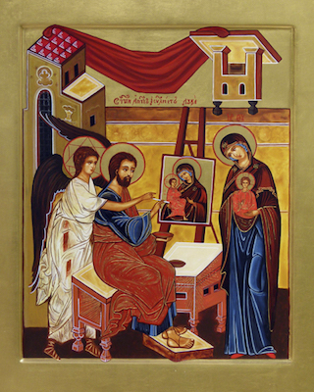
بِيقُول التّقْلِيد إنُّو لُوقَا التَقَى بِمَريَم إِمْ يَسوع وأَخَذْ مِنها المَعلومَات اللّي ما حَدَا خَبّرَها غَيرُو.
هُوّي يَلِّلي خبَّرْنَا عَنْ بِشارَة المَلاك بِيوحَنَّا المَعمَدان لَزَكَرِّيَا بالهَيكَلْ وبِشارَة مَريَم.

Slide 12
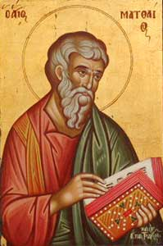
والإنْجيلِي مَتّى بِيخَبِّرْنَا عن بِشارَة المَلاك لَيُوسِف…
سْمَعوا

Slide 13
لمَّا مَريَم كِانِتْ مخْطُوبِة لَ يُوسف وَقبَلْ ما يِسكْنُوا سوَا، كانِتْ حِبْلِي بِفِعل الرُّوح القُدس. بَسْ يوسف خَطِيبَها اللّي كِان رِجَّال تَقِي، وبَدُّو يِستِرَا، قَرّرْ يطَلِّقَا بالسِّرْ.

Slide 14
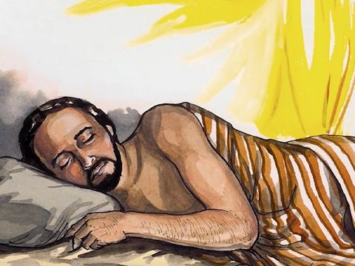
ووَقِتْ اللّي كان عَمْ بِفَكِّرْ بِها الشِّي ظَهَرْ عَليه مَلاك الرَّبّ بالحِلِمْ

Slide 15
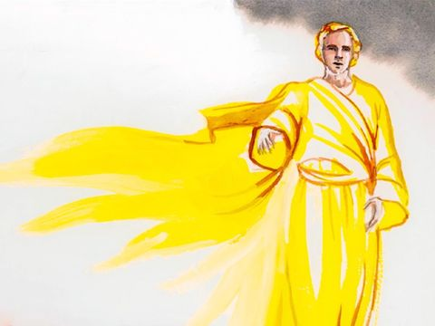
وقَلّو
يا يُوسِف ابِن داوُد، ما تْخَاف تِاخِدَا لَ مَرْتَكْ مَريَم لأنّو الجَنِين يَلِّي بِبَطنَا جِايِي من الرُّوح القُدُس.

Slide 16
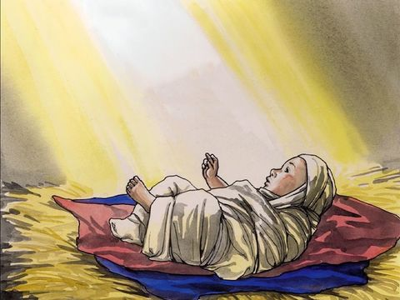
ورَحْ تْجِيبْ صَبِي، تْسَمِّيه يَسوع، وهُوِّي الرَّحْ يخَلِّصْ شَعبُو من خَطايَاه

Slide 17
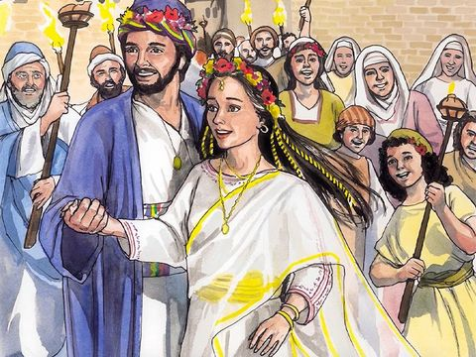
بسْ قِامْ يُوسِفْ من النَّوم، عِمِلْ مِتِلْ ما أمَرُو مَلاكِ الرَّبّ ورَاح جِاب عَرُوسْتُو لَ عِندُو عَ البَيت وبِدُون مَا يَعْرِفَا يعني يقَرِّب منَّا، جِابِتْ صَبِي وسَمّاه يَسوع.

Slide 18
هَالبِشارَات مْهِمِّة. تَعُو سَوا نِتْعَمّق بِسرّ بِشارَة مَريَم ونْشُوف كيفْ صَار هَالشِّي.
بَدّي أُطلُبْ مِنْ (يُسمّي بعض التّلاميذ) أنّ يِنْتِبْهُوا لَقَول المَلاك.
بدّي أُطلُبْ مِنْ (يُسمّي آخرين) ينتِبْهوا لَجَواب مَريم
وإنتُو (يُسمّي آخَرين) لمَوقَف مَريَم

Slide 19
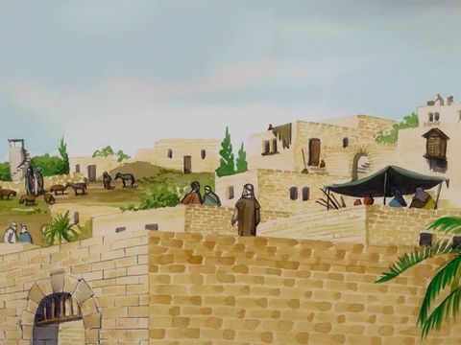
بِشارَةُ مريَم
(لوقا ١/٢٦-٣٨)
وبالشَّهر السَّادِسْ، اللّه بَعَتْ المَلاكْ جِبْراَئيل عَ مَدِينِي بالجَلِيل إسْمَا النَّاصرَا

Slide 20
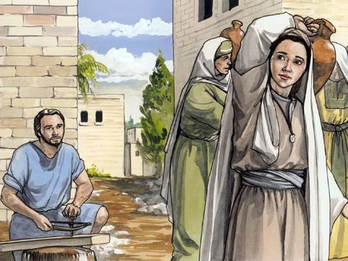
لعِندْ صَبِيّة مَخْطُوبِي لَ رِجّال مِنْ بَيتْ دَاوُد إسْمُو يُوسِف، وإسم الصَبِيِّة العَدْرَا مريَم

Slide 21
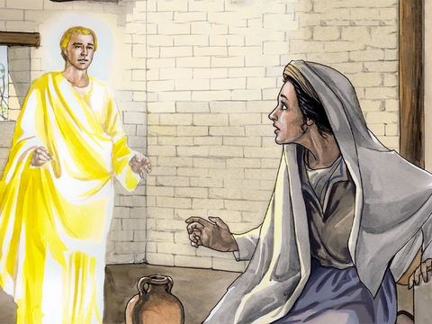
فِات لَ عِنْدَا وقَلاّ
إفْرَحِي، يا مِتْلانِي من النِّعمِي، اللَّه مَعِك

Slide 22
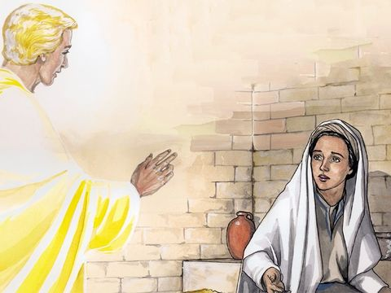
تلَبّكِتْ مَريَم من حَكِي المَلاك، وصَارِتْ تْفَكرّ، شُو مِعنَى هَالسَّلام!...«

Slide 23
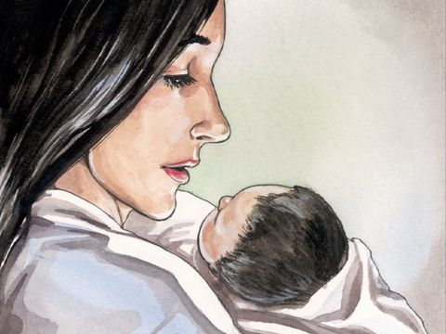
قَلاّ المَلاك
ما تْخَافِي يا مَريَم، لِ أَنوّ أللّه، نِعم عَليكِي. رَحْ تِحْبَلِي، وتْجِيبِي صَبي، وتْسَمّيه يَسوع.

Slide 24
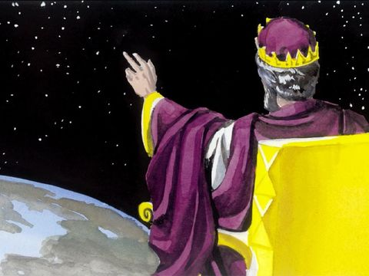
قَلاّ المَلاك
ورَحْ يكُونْ عَظِيم، ويَسمُّوه إبِن أللَّه، والرَّب الإلِه رَحْ يَعْطِيه عَرش بَيّو دَاوُد

Slide 25
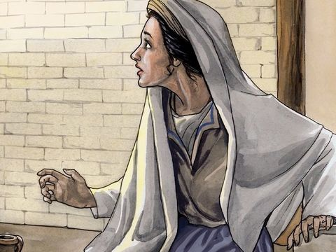
قِالِتْ مريَم
للمَلاك
كِيفْ بَدّو يصِيرْ هالشِّي، وأنَا ما بَعرِفْ رِجّال؟

Slide 26
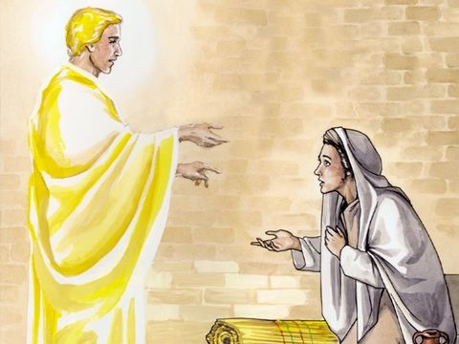
الرُّوح القُدس رَحْ يِحلّ عَليكِي، وقُدرِة أللّه بِتْغَطِّيكِي. ولَ هَالسَّبَبْ، المَولُودْ رَحْ يكُونْ قُدُّوس، ويِتْسِمّا إبن أللّه

Slide 27
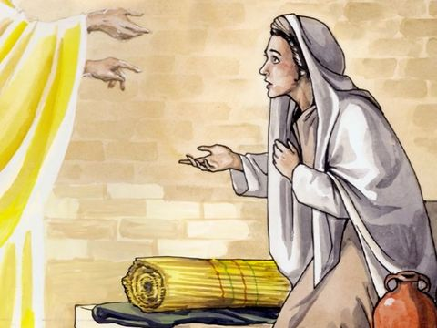
قاَلتْ مَريَم
للمَلاك :
أنَا خِادْمِة الرَّبّ، ونْشلاّ يصِرْلِي مِتِلْ مَ إنْت قِلت.

Slide 28
مِن بَعد ما سْمِعنا هَالبِشارَات المْهِمِّة.
جَرْبوا عْمِلوا هَالنّشاطات!

Slide 30
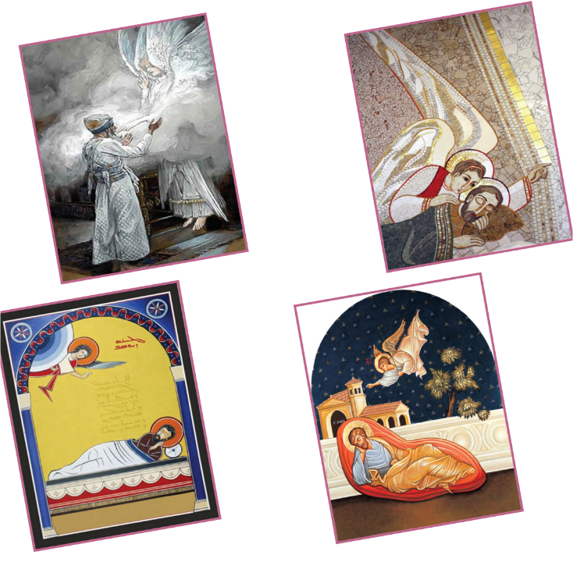
أَجدُ الصّورَةَ الدَّخيلة...
الثّلاث الأخرَى تُعبّرُ عَن أَيّ حَدَث؟

Slide 31
مِن هَاللِّقاء الحْلو لازِم نِتذَكَّر

Slide 34
وهَلَّق كِلّ واحَد فيكُن ينَقّي عِبارَة مِن هَالعِبارات ويْقولها عَ صَوت عالي

Slide 36
ومنِختُم بِهَالصَّلاة وهَالتّرنيمِة

Slide 39
إلى اللِّقاء!
مْنِلتِقي الأسْبوع المُقبِل

